Slide 1
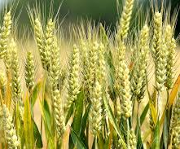
الاستدامة في زراعة الحبوب البعل
د. عاصم النابلسي

Slide 2
مراحل تطور زراعة الحبوب في الأردن
مرحلة ما قبل الزراعة الالية
بداية الزراعة الالية
الحصاد الالي
مرحلة المكننة الكاملة
مرحلة مشروع اكثار البذار

Slide 3
منطلقات العمل:
المنطقة على الهامش المطري (غرب المتوسط)
فرق كبير في المطر و الانتاج بمسافة 1 كم (أحسن غربا و شمالا)
كلما كانت الظروف أصعب زادت الحاجة لدقة العمل
لا مجال للخطأ
اذا عملت على أحسن وجه تستفيد و تقدر أم تستمر.

Slide 4
عوامل النجاح:
السعي الجاد للتحسين المستمر
المكننة الزراعية
الاعتناء بخصوبة التربة:
الدورات الزراعية
استعمال الأسمدة بشكل منطقي
التسميد الأخضر

Slide 5
عوامل النجاح:
الايمان بالبحث العلمي التطبيقي: الزراعة أكثر علم محلي
عمل مقارنات أصناف سنويا
حقل تجارب مفتوح لكلية الزراعة في الجامعة الأردنية منذ نشأتها.
الحوار الواعي العقلاني بين المزارع و الباحثين لإيجاد الحلول.
تجارب أصناف من المركز الوطني للبحوث الزراعية و ايكاردا.
تجارب تحاكي احتياجات المزارع (مثل: ماذا أزرع اذا تأخر الموسم).
مساحات التجارب (حتى 20 دنم لكل صنف).

Slide 6
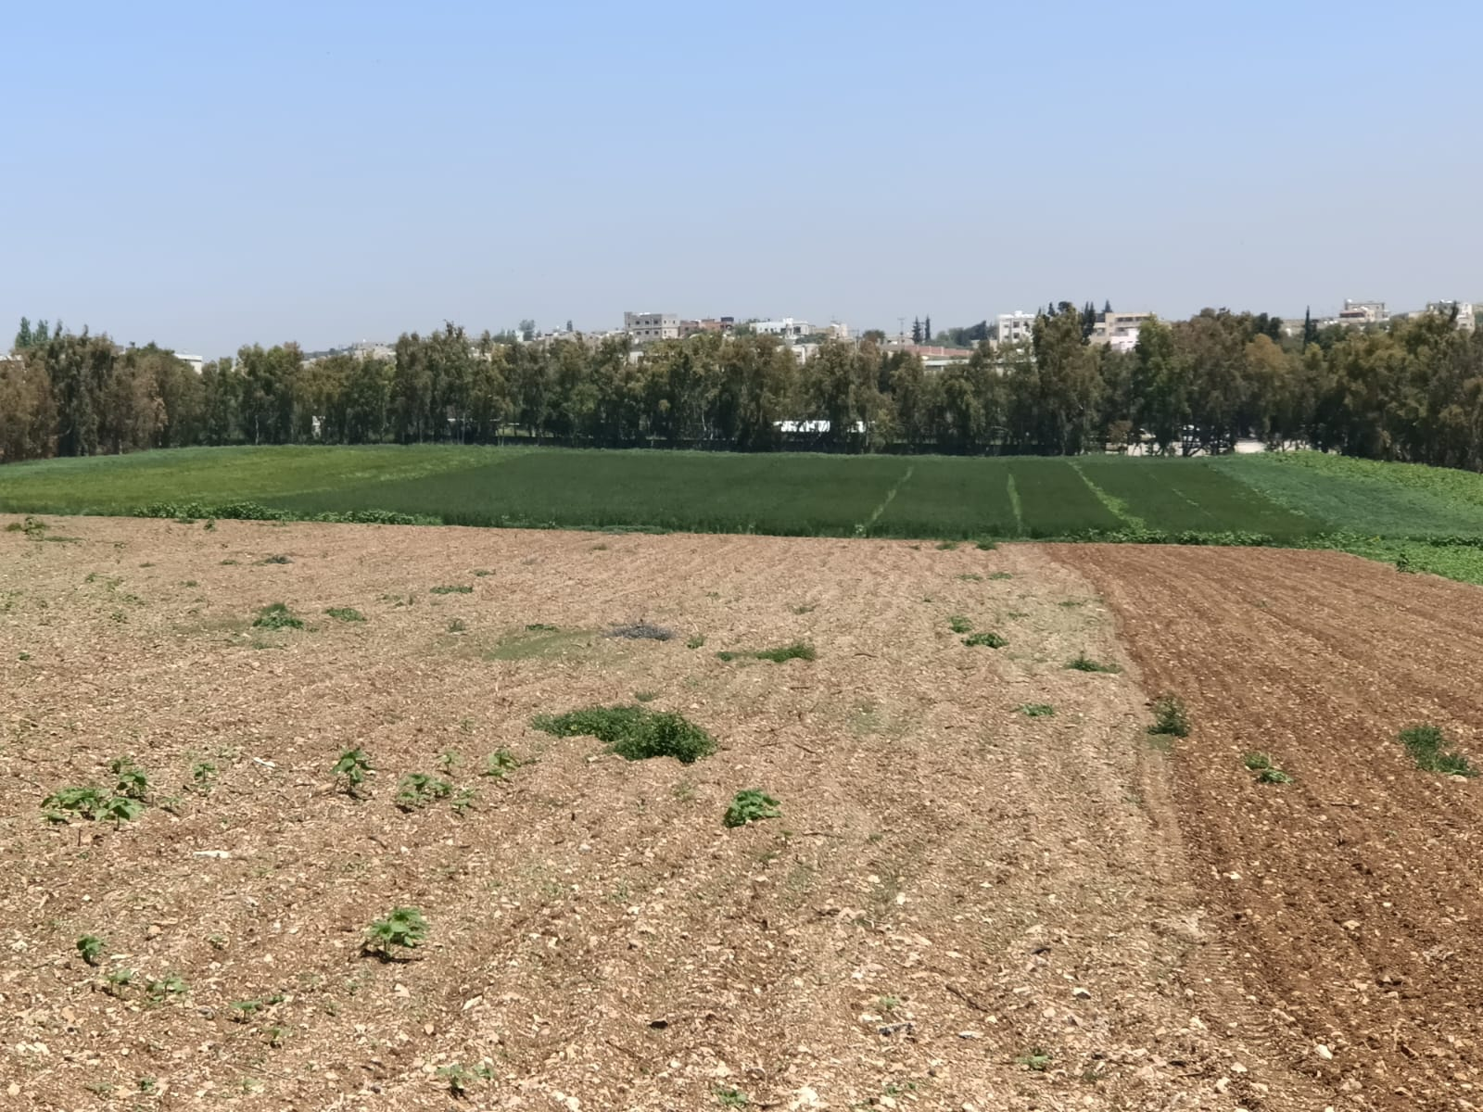

Slide 7
عوامل النجاح:
الادارة المتفاعلة مع الطبيعة
العمليات الزراعية
• قبل الموسم
• خلال الموسم

Slide 8
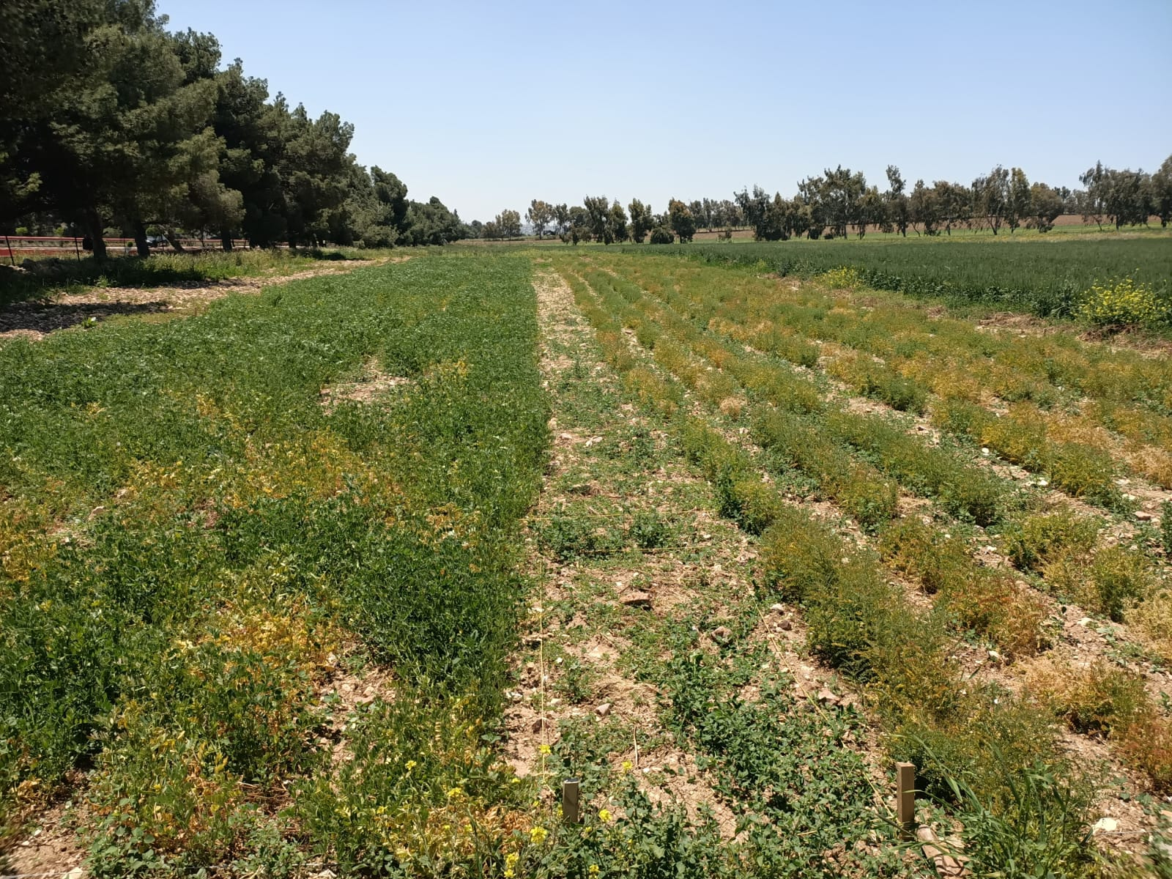

Slide 9
التحديات و المخاطر:
تغير المناخ (الأمطار، مدة الموسم المطري، توزيع الأمطار، الافات...)
تفتت حيازات الأراضي
توفر الأسمدة وقت الزراعة
استمرار الشراء الحكومي بأسعار تشجيعية
توفر العمال المهرة

Slide 10
احتياجات قطاع الحبوب:
سياسات حكومية واضحة
تطوير أصناف متحملة (جفاف، موسم قصير، صقيع...)
استمرار برنامج اكثار البذار
دعم التصدير وتبسيط الإجراءات الجمركية
اعتماد المنشأ الجغرافي وعلامات التعريف

Slide 11
السعي الجاد نحو التحسين المستمر
شكر وتقدير للمشاركين والمنظمين

